Slide 1
Chapter Seven
First Order Differential Equations
الحل العددي للمعادلة التفاضلية العادية

Slide 2
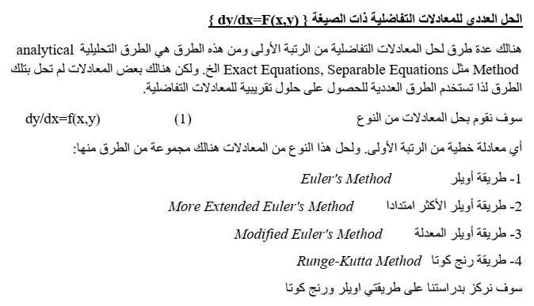
جامعة البصرة – كلية الهندسة – قسم الهندسة الميكانيكية المادة : البرمجة بلغة فورتران

Slide 3
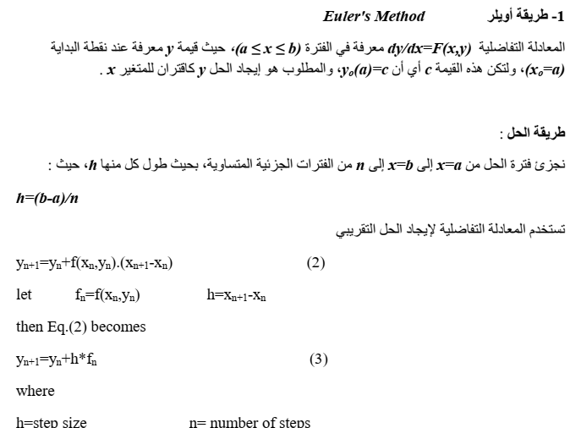
جامعة البصرة – كلية الهندسة – قسم الهندسة الميكانيكية المادة : البرمجة بلغة فورتران

Slide 4
جامعة البصرة – كلية الهندسة – قسم الهندسة الميكانيكية المادة : البرمجة بلغة فورتران

Slide 5
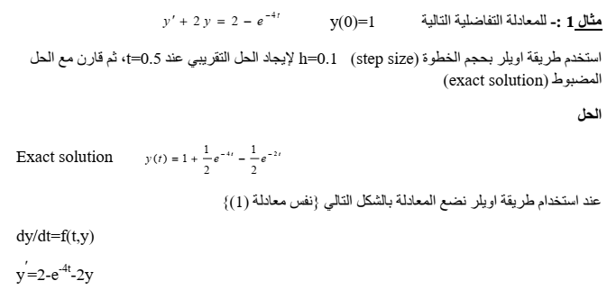
جامعة البصرة – كلية الهندسة – قسم الهندسة الميكانيكية المادة : البرمجة بلغة فورتران

Slide 6
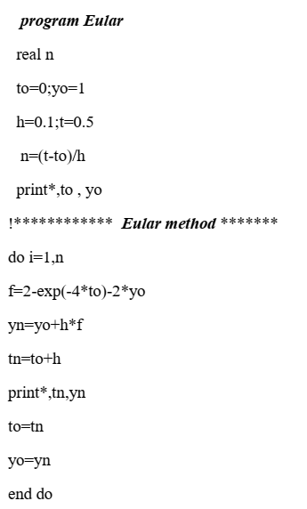
جامعة البصرة – كلية الهندسة – قسم الهندسة الميكانيكية المادة : البرمجة بلغة فورتران

Slide 7
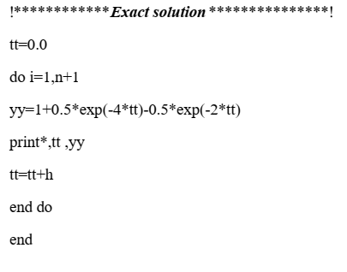
جامعة البصرة – كلية الهندسة – قسم الهندسة الميكانيكية المادة : البرمجة بلغة فورتران

Slide 8
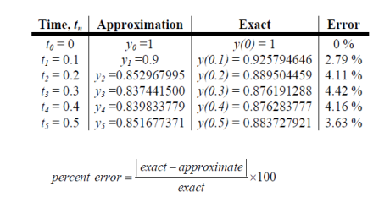
جامعة البصرة – كلية الهندسة – قسم الهندسة الميكانيكية المادة : البرمجة بلغة فورتران

Slide 9
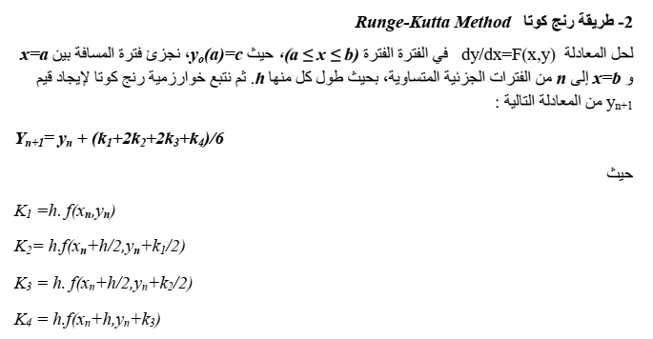
جامعة البصرة – كلية الهندسة – قسم الهندسة الميكانيكية المادة : البرمجة بلغة فورتران

Slide 10
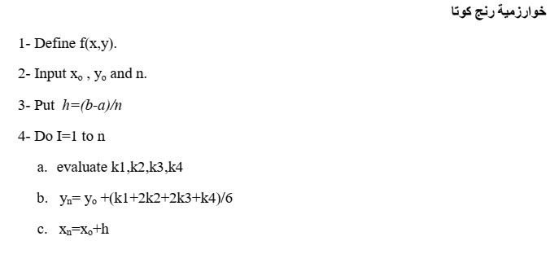
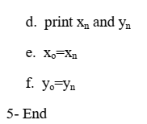
جامعة البصرة – كلية الهندسة – قسم الهندسة الميكانيكية المادة : البرمجة بلغة فورتران

Slide 11
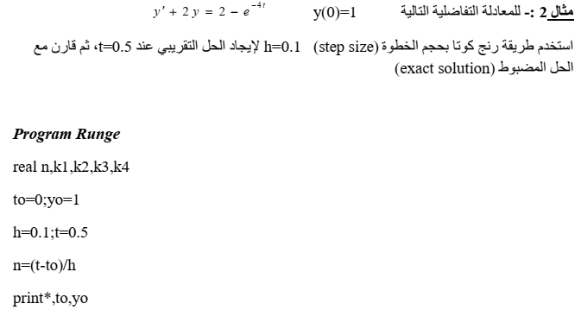
جامعة البصرة – كلية الهندسة – قسم الهندسة الميكانيكية المادة : البرمجة بلغة فورتران

Slide 12
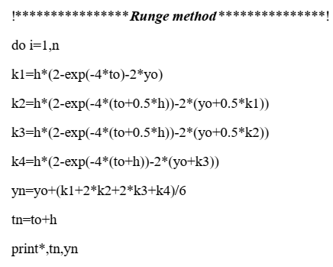
جامعة البصرة – كلية الهندسة – قسم الهندسة الميكانيكية المادة : البرمجة بلغة فورتران

Slide 13
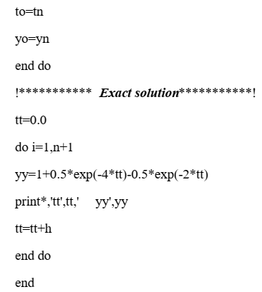
جامعة البصرة – كلية الهندسة – قسم الهندسة الميكانيكية المادة : البرمجة بلغة فورتران

Slide 14
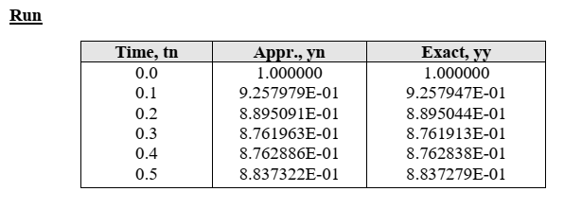
جامعة البصرة – كلية الهندسة – قسم الهندسة الميكانيكية المادة : البرمجة بلغة فورتران

Slide 15
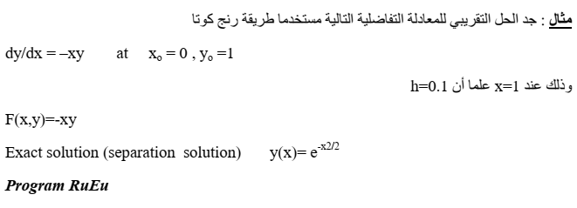
جامعة البصرة – كلية الهندسة – قسم الهندسة الميكانيكية المادة : البرمجة بلغة فورتران

Slide 16
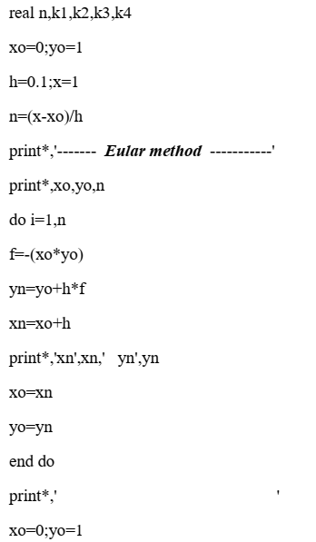
جامعة البصرة – كلية الهندسة – قسم الهندسة الميكانيكية المادة : البرمجة بلغة فورتران

Slide 17
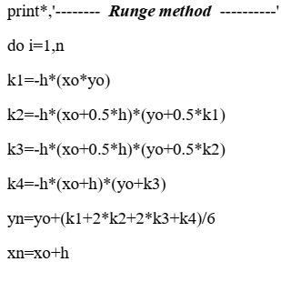
جامعة البصرة – كلية الهندسة – قسم الهندسة الميكانيكية المادة : البرمجة بلغة فورتران

Slide 18
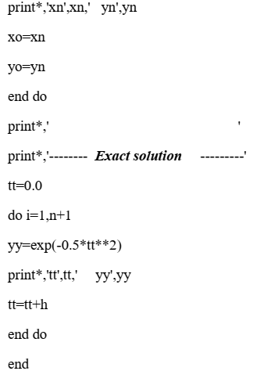
جامعة البصرة – كلية الهندسة – قسم الهندسة الميكانيكية المادة : البرمجة بلغة فورتران

Slide 19
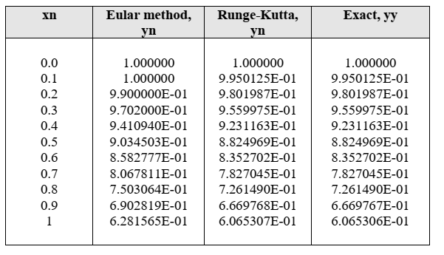
جامعة البصرة – كلية الهندسة – قسم الهندسة الميكانيكية المادة : البرمجة بلغة فورتران

Slide 20
جامعة البصرة – كلية الهندسة – قسم الهندسة الميكانيكية المادة : البرمجة بلغة فورتران

